Slide 1
Latihan Skema Ekuivalen AC dan Hitung Av

Slide 2
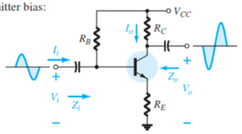
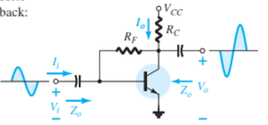
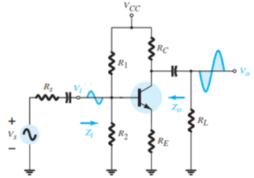
Soal
1
Gambarkan skema ekuivalen Acnya untuk gambar-gambar berikut.
Tentukan rumus Avnya.
2
3

